Slide 1
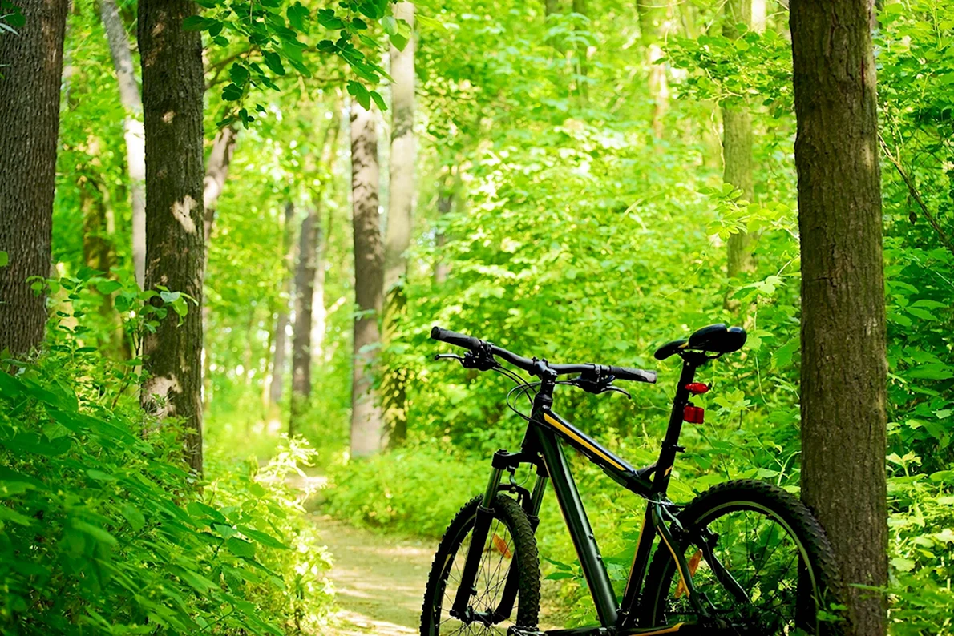
WheelWise
Выполнили: Залюбовская Надежда, Михеева Дарья, Сергеева Дарья, Сергеева Екатерина

Slide 2
Описание проекта/решаемая проблема/актуальность
Аннотация проекта
Мы делаем проект «Велопрокат» - это прокат велосипедов с опорой на туристические маршруты. Прокат велосипедов будет функционировать через мобильное приложение со встроенным навигатором, который будет работать с помощью искусственного интеллекта. Велосипеды также будут оснащены GPS-датчиками для отслеживания их местоположения, предотвращая кражи.
Если рассматривать актуальность нашего проекта то часто у приезжающих в город туристов нет возможности передвигаться по городу с помощью велосипедов, тем самым сэкономив свое время и силы. Чтобы исправить ситуацию разрабатывается система проката велосипедов с туристическими маршрутами, которая будет функционировать через мобильное приложение со встроенным ИИ

Slide 3
Описание проекта/решаемая проблема/актуальность
Аннотация проекта
Из всего вышесказанного проблему, которую решает наш проект можно сформулировать следующим образом: существующий рынок туристических услуг во Пскове недостаточно эффективно удовлетворяет спрос на доступные, комфортные и интересные способы активного отдыха, особенно среди туристов, предпочитающих самостоятельные поездки и эко-путешествия. Отсутствие специализированного сервиса аренды велосипедов с разработанными экскурсионными маршрутами приводит к потере потенциальных клиентов, которые ищут альтернативу стандартному автобусному или пешему туризму, но не находят удобных и интуитивно понятных решений для аренды велосипедов и планирования велосипедных туров.

Slide 4
Технология решения проблемы/описание продукта/ценностное предложение
Решение проблемы
Мы предлагаем туристам удобный способ передвижения по туристическим маршрутам города, который сэкономит время нашим главным потребителям. Наша команда хочет представить мобильное приложение, основой которого будут туристические маршруты, работающие с помощью навигатора (ИИ).
Ценностное предложение заключается в том, что прокат велосипедов является более доступным и дешевым вариантом передвижения для туристов, приехавших в город. Таким образом, наши главные потребители смогут не только увидеть значимые и интересные места города (с помощью специально разработанных туристических маршрутов), но и значительно сэкономить свое время.

Slide 5
Анализ конкурентов
Конкуренты
1. Тоболенец. Их преимущества: компания предлагает аренду широкого спектра спортивного и туристического оборудования;
2. GoPskov. Их преимущества: центр «GoPskov» предлагает в аренду широкий спектр транспортных средств;
3. FamilyPark. Их преимущества: Family Park» предлагает в аренду широкий спектр велосипедов;
4. МТС Юрент. Их преимущества: российский сервис шеринга, предоставляющий в аренду электросамокаты и велосипеды, включая электровелосипеды, через мобильное приложение;
5. Веломарка. Их преимущества: у них действуют гибкие тарифы от 1 часа до 2х суток на аренду велосипедов и самокатов.

Slide 6
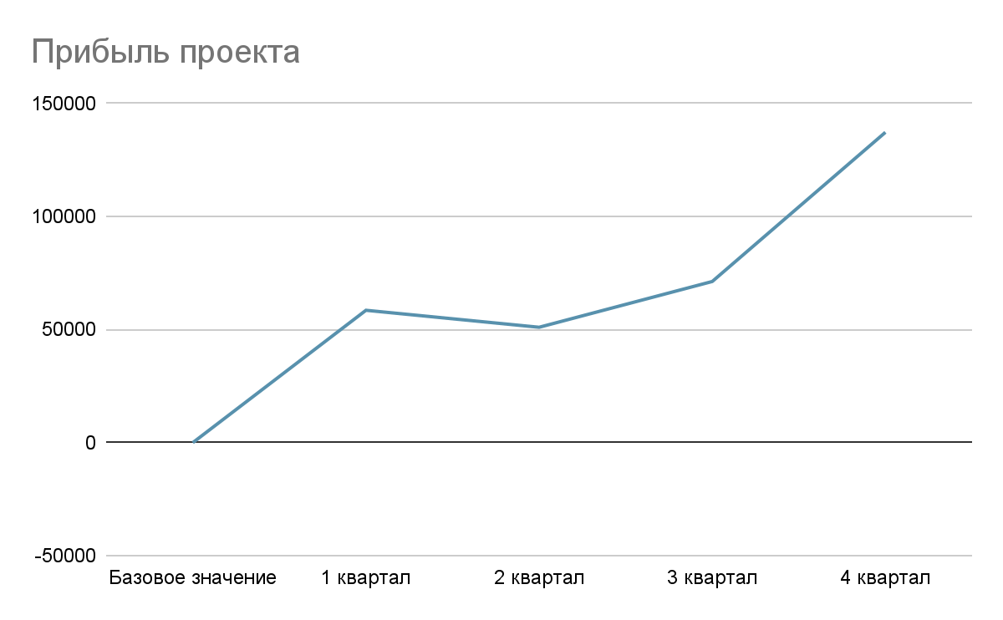

Финансовая модель
5

Slide 7
1
Бизнес-модель/Стадия проекта
Ключевые партнеры:
Гостиницы/хостелы
Организаторы местных событий
Ключевые ресурсы:
Навигатор
Мобильное приложение
Собранные данные в результате анализа
Ценностные предложения:
Проект «Велопрокат» - это платформа, с помощью которой туристы смогут исследовать значимые места города, значительно сэкономив свое время
Взаимоотношения с клиентами:
Обратная связь
Персонализированное обслуживание
Постоянное улучшение услуг
Четкое информирование клиентов о ценах, условиях аренды и пр.
Каналы сбыта:
Партнерство с гостиницами и туристическими агентствами
Потребительские сегменты:
Молодежная аудитория, местные жители, туристы, компании, заинтересованные в предоставлении услег проката для своих сотрудников
Структура издержек:
Первоначальные инвестиции: закупка велосипедов, запчастей для них
Маркетинговые расходы: создание приложения, реклама
Потоки поступления доходов:
Процент от тарифа за аренду, внутренняя реклама
В своей бизнес-идее, наша модель монетизации будет в виде аренды наших
велосипедов.
2
3
4

Slide 8
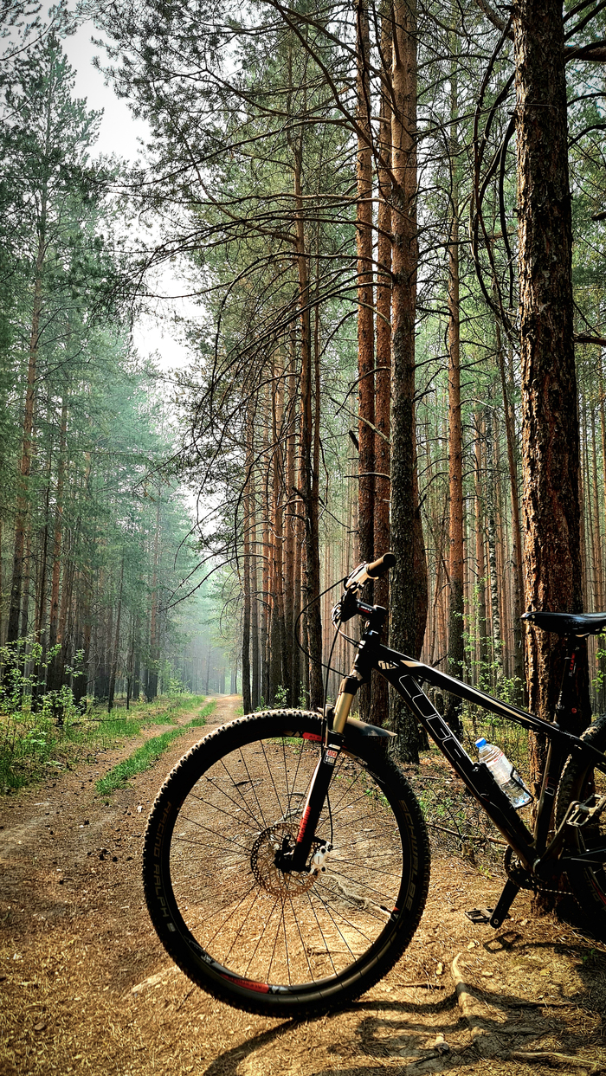
Команда проекта
Команда проекта
1. Залюбовская Надежда Ивановна – Руководитель
2. Михеева Дарья Сергеевна – Визуализатор
3. Сергеева Дарья Вячеславовна – Аналитик
4. Сергеева Екатерина Максимовна – Коммуникатор

Slide 9
Спасибо за внимание!

